Slide 1
8.3 中间代码生成-
赋值语句和布尔表达式的翻译
为了实现赋值语句x=y 语法制导的自动翻译成四元式：
(= , y , ,x)
(1)需要定义赋值语句的属性文法;
(2)语法分析的同时执行语义规则，由gen自动生成四元式。

Slide 2
中间代码生成
赋值语句及算数表达式的语法制导翻译
语义属性
  id.place : id 对应的存储位置
  E.place : 用来存放 E 的值的存储位置
  E.code : E 求值的 TAC 语句序列
  S.code : 对应于 S 的 TAC 语句序列
语义函数/过程
  gen : 生成一条 TAC 语句
  newtemp : 在符号表中新建一个从未使用过的名字，
  并返回该名字的存储位
  || 是TAC 语句序列之间的链接运算

Slide 3
中间代码生成
赋值语句及算数表达式的语法制导翻译
翻译模式
S → id := E { S.code := E.code || gen(id .place ‘:=’ E.place) }
E → id { E.place := id .place }
E → int { E.place := newtemp; E.code := gen (E.place ‘:=’ int .val) }
E → real { E.place := newtemp; E.code := gen (E.place ‘:=’ real .val) }
E → E₁ + E₂ { E.place := newtemp; E.code := E₁.code || E₂.code ||
gen (E.place ‘:=’ E₁.place ‘+’ E₂.place) }
E → E₁ ∗ E₂ { E.place := newtemp; E.code := E₁.code || E₂.code ||
gen (E.place ‘:=’ E₁.place ‘∗’ E₂.place) }
E → -E₁ { E.place := newtemp;
E.code := E₁.code || gen (E.place ‘:=’ ‘uminus’ E₁.place) }
E → (E₁) { E.place := E₁.place ; E.code := E₁.code }

Slide 4
语义过程gen将生成的四元式送到输出文件上,如gen(+ , E1.place，E2.place， E.place);
过程lookup ( id.name)负责在符号表中查找标示符id的名字;
语义变量E.Place表示存放E的变量在符号表中的登录项;
语义过程newtemp表示生产一临时变量。

Slide 5
赋值语句的属性文法：
E =-E1
{ E.place:=newtemp; gen(E.place ´ := ´ ´uminus´E1.place}
E=(E1)
{E.place:=E1.place}
{ p:=lookup(id.name);
if p<>nil then gen(p':=' E.place) else error }
id=E
E=E1+E2
{E.place=newtemp; gen(E.place':='E1.place'+'E2.place')}
E=E1*E2
{E.place=newtemp; gen(E.place‘=’E1.place‘*'E2.place')}

Slide 6
E→E1*E2
{E.place=newtemp;
If E1.type=int and E2.type=int then
{gen(E.place,‘:=’,E1.place,‘*‘,E2.place)
E.type:=int}
else if E1.type=real and E2.type=real then
{gen(E.place,‘:=’,E1.place,‘*‘,E2.place)
E.type:=real}
else if E1.type=int and E2.type=real then
{t:=newtemp;
gen(t,‘:=’,’itr’,E1.place);
gen(E.place,‘:=’,t,‘*‘,E2.place);
E.type:=real}
else
{t:=newtemp;
gen(t,‘:=’,’itr’,E2.place);
gen(E.place,‘:=’, E2.place, ‘*‘,t);
E.type:=real}
}
语义变量E.type是E的类型，一目算符itr将整数转换成实数

Slide 7
例：赋值语句 x=10+12*3.1对应的语法树
(2)t3=10+t2
E
E
E
(0)t1=itr(12)
(1)t2=t1*3.1
10 + 12 * 3.1
{E.place=newtemp; gen(E.place':='E1.place'+'E2.place')}
if E1.type=int and E2.type=real then
{t:=newtemp;
gen(t,‘:=’,’itr’,E1.place);
gen(E.place,‘:=’,t,‘*‘,E2.place);
E.type:=real

Slide 8
布尔表达式的翻译
布尔表达式: 用布尔运算符号(and,or,not)作用到布尔变量或关系表达式上而组成
布尔表达式的作用：
1. 用作计算逻辑值
2.用作控制流语句如if-then，if-then-else和while-do等之中的条件表达式
布尔表达式的文法：
E→E or E|E and E| not E|(E)|
id relop id |true|false
Relop关系运算符

Slide 9
布尔表达式的翻译方法
例：布尔表达式：a or b and not c
手工翻译成四元式代码序列：
100 ： t1:=not c
101 ： t2:=b and t1
102 ： t3:=a or t2

Slide 10
关系表达式：a<b
等价于if a<b then 1 else 0
也可以翻译成四元式代码序列：
100 ： if a＜b goto l03
101 ： t：=0
102 ： goto l04
103 : t:=1
104：
100:(j<,a,b,103)
101: (= ,0, ,t)
102:(j , , ,104)
103 : (= ,1, ,t)
104:
用1表示真，0表示假，实现布尔表达式的翻译

Slide 11
为自动翻译需定义布尔表达式的属性文法：
E→E1 or E2 {E.place:=newtemp;
⑥ gen(E.place=E1.place or E2.place)}
E→E1 and E2 {E.place:=newtemp;
① gen(E.place=E1.place and E2.place)}
② E→not E1 {E.place:=newtemp;
gen(E.place = not E1.place)}
E→id1 relop id2 { E.place:=newtemp;
③ gen(if id1.place relop id2.place goto nextstart+3);
gen(E.place =0);
gen(goto nextstat+2);
gen(E.place=1)}
④ E→ture {E.place:=newtemp; gen(E.place =1 )}
⑤ E→false {E.place:=newtemp; gen(E.place= 0 )}

Slide 12
gen含义：生成一个四元式输送到文件中
nextstat含义：给出下一个四元式在输出序列中的序号,是即将生成的四元式代码的序号。
每执行一次gen后，nextstat自动加1

Slide 13
例：布尔表达式 a<b and c<d and e<f对应的语法树
E
E→E1 and E2 {E.place:=newtemp;
① gen(E.place=E1.place and E2.place)}
①
② E→not E1 {E.place:=newtemp;
gen(E.place = not E1.place)}
E
①
E→id1 relop id2 { E.place:=newtemp;
③ gen(if id1.place relop id2.place goto nextstart+3);
gen(E.place =0);
gen(goto nextstat+2);
gen(E.place=1)}
③
E
③
E
③
E
④ E→ture {E.place:=newtemp; gen(E.place =1 )}
⑤ E→false {E.place:=newtemp; gen(E.place= 0 )}
a < b and c < d and e < f
E→E1 or E2 {E.place:=newtemp;
⑥ gen(E.place=E1.place or E2.place)}
语义动作执行顺序： ③ ③ ① ③ ①

Slide 14
例：布尔表达式 a<b and c<d and e<f可以生成如下的中间代码： ③ ③ ① ③ ①
100:if a<b goto 103
101:t1=0
102:goto 104
103:t1=1 ③
108:t3=t1 and t2 ①
E→id1 relop id2 ③{E.place=newtemp;
gen(‘if’ id1.place
relop.op
id2.place ‘goto’
nextstart+3)
gen(E.place ‘= ’ ‘0’)
gen(‘goto’ nextstart+2)
gen(E.place ‘= ’ ‘1’)}
109:if e<f goto 112
110:t4=0
111:goto 113
112:t4=1③
E→id1 relop id2
{E.place=newtemp;
gen(‘if’ id1.place
relop.op
id2.place ‘goto’
nextstart+3)
gen(E.place ‘= ’ ‘0’)
gen(‘goto’ nextstart+2)
gen(E.place ‘= ’ ‘1’)}
E→E1 and E2
{E.place=newtemp;
gen(E.place ‘ =’ E1.place
‘and’E2.place)}
104:if c<d goto 107
105:t2=0
106:goto 108③
107:t2=1
113:t5=t3 and t4
①
E→E1 and E2
{E.place=newtemp;
gen(E.place ‘ =’ E1.place ‘and
E2.place)}

Slide 15
控制语句中布尔表达式的翻译
对于出现在条件语句 if E then s₁ else s₂中的布尔表达式E，其作用就是控制对S₁和S₂的选择
作为条件的布尔表达式，设计有两个出口：E.true 和 E.false.对于IF语句，E.true 指向S₁， E.false指向S₂；
对于while语句E.true 指向循环的开始， E.false指向while外 的下一条语句。

Slide 16
1、基本思想: 假定E 形如a＜d,则将生成如下E的代码：
四元式表示：
(j<, a , b , E.true) (真出口)
(j , , , E.false) (假出口)

Slide 17
2、优化的代码结构：
E → E1 or E2
E → E1 and E2
E1.false
E1.true
E1.false
E1.true
E1的代码
E1的代码
E2.true
E2.false
E2.false
E2的代码
E2.true
E2的代码
E.false
E.true
E.false
E.true

Slide 18
3、用四元式表示中间代码
用四元式实现中间代码,真假出口表示为:
真出口：
(jnz,a,_,P)表示 if a goto P
(jrop,x,y,P)表示 if x rop y goto P
假出口：
(j,_,_,q)表示 goto q

Slide 19
计算表达式：a>b四元式真假出口表示为：
(j>, a , b , p) p= nextstat+3
(j , , , q) q= nextstat+2
若将其作为条件表达式，例如：
if a>b then s1 else s2
(j>,a,b ,p) p为s1的第一个代码序号
(j , , , q) q为s2的第一个代码序号

Slide 20
If a<b and c<d and e<f then s1 else s2四元式
(J<,a,b,102)
(j, , ,Lfalse)
(J<,c,d,104)
(j, , ,Lfalse)
(J<,e,f, Ltrue)
(j, , , Lfalse)
回填地址链
if a<b goto L1
goto Lfalse
L1:if c<d goto L2
goto Lfalsel
L2:if e<f goto Ltrue
goto Lfalse

Slide 21
4、回填
先产生暂时没有填写目标标号的四元式转移指令。
对于每一条这样的四元式指令作适当的记录，一旦目标标号被确定下来，再将它“回填”到相应的指令中。

Slide 22
要解决的问题：在一遍扫描中，生成跳转语句时,不知道控制要转向的语句标号
解决方法：生成跳转语句时，将其E.true和E.false链成一个链表，记录在E.truelist和E.falselist中
和E.falselist中
等到转移目标确定以后，再将转移出口填入E.truelist和E.falselist中
回填

Slide 23
5.控制语句中布尔表达式的语法制导定义
(属性文法)
将用到两个函数：
merge(p1，p2)
Backpatch(p,t)

Slide 24
merge(p1，p2)：连接由指针p1和p2指向的两个表并且返回一个指向连接后的表的指针。
merg(p1,p2)=
P1 p2=0
P2 p2≠0
代码描述：
function MERG(P1,P2):POITER
{ IF P2=0
THEN merg=P1
ELSE { P=P2
while 四元式P的第4分量不为0 do
{ P=四元式P的第4分量内容}
把P2填入四元式P的第4分量
MERG=P2 }

Slide 25
Backpatch(p,t):把t作为目标标号回填到p所指向的表中的每一个转移指令的第四个元素。此处的“表”都是为“反填”所拉的链.
代码如下：
Procedure BACKPATCH(P,t）
{Q=P
while Q ≠0 do
{L=四元式Q的第4分量内容;
把t填入四元式Q的第4分量；
Q=L; } }

Slide 26
优化的代码结构：
E → E1 or E2
E → E1 and E2
E1.false
E1.true
E1.false
E1.true
E1的代码
E1的代码
E2.true
E2.false
E2.false
E2的代码
E2.true
E2的代码
E.false
E.true
E.false
E.true

Slide 27
控制语句中的布尔表达式属性文法
(1)
E
→
E
1
or E
2
{ backpatch(E
1
.false, E
2
.codebegin);
1
E.codebegin:= E
.codebegin;
E.true:=merge(E
1
.true, E
2
.true)
E.false:= E
2
.false}
(2)
E
→
E
1
and E
2
{ backpatch(E
1
.true, E
2
.codebegin);
1
E.codebegin:= E
.codebegin;
E.true:= E
2
.true;
E.false:= merge(E
1
.false, E
2
.false);}
(3) E
not E
1
1
→
{ E.true:= E
.false;
1
E.codebegin:= E
.codebegin;
E.false:= E
1
.true

Slide 28
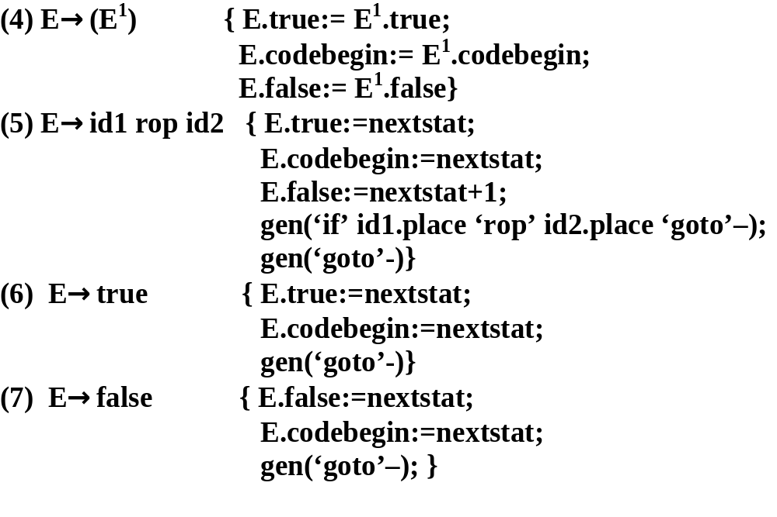

Slide 29
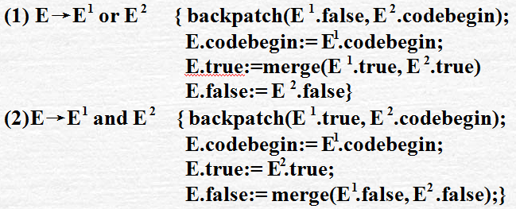
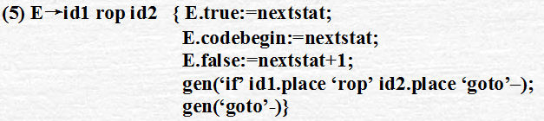
if a＜b or c＜d and e<f then s1 else s2;一棵作了注释的分析树如下图所示(55521)：课本p218 图8.11
E
(1)
E
Backpatch(E1.false,2)
E.codebegin={0}
E.true={0,4}
E.false={3,5}
(2)
E
E
E
Backpatch(E1.true,4)
E.codebegin={2}
E.true={4}
E.false={3,5}
a<b
or
and
e<f
(5)
(5)
c<d
(5)
E.true={0}
E.codebegin={0}
E.false={1}
0:if a<b goto —
1:goto —
E.true={2}
E.codebegin={2}
E.false={3}
2:if c<d goto—
3:goto —
E.true={4}
E.codebegin={4}
E.false={5}
4:if e<f goto —
5:goto —
{4}
{2}
整个表达式真链{0,4}，链首4；假链{3,5}，链首5。s1的第一个语句编号回填给4,0的第四个元素。s2的第一个语句编号回填给5,3的第四个元素

Slide 30
课堂练习：
1.根据如上语法制导的定义使用回填技术写出下面句子的四元式翻译结果： If a<b and c<d or e<f then s1 else s2;

Slide 31
中间代码生成
布尔表达式的语法制导翻译
翻译布尔表达式至短路代码（L-翻译模式）
E → { E₁.true := E.true; E₁.false := newlabel } E₁ ∨
{ E₂.true := E.true; E₂.false := E.false } E₂
{ E.code := E₁ .code || gen (E₁.false ‘:’) || E₂ .code }
E → { E₁.false := E.false; E₁.true := newlabel } E₁ ∧
{ E₂.false := E.false; E₂.true := E.true } E₂
{ E.code := E₁ .code || gen (E₁.true ‘:’) || E₂ .code }
E → ¬ { E₁.true := E.false; E₁.false := E.true } E₁ { E.code := E₁.code }
E → ( { E₁.true := E.true; E₁.false := E.false } E₁ ) { E.code := E₁.code }
E → id₁ rop id₂ { E.code := gen (‘if‘ id₁.place rop.op id₂.place ‘goto’
E.true ) || gen (‘goto’ E. false) }
E → true { E.code := gen (‘goto’ E.true) }
E → false { E.code := gen (‘goto’ E. false) }

